Slide 1


Trường Tiểu học Ngô Mây
Chào mừng các em học sinh
đến với bài học
CUỐN SỔ TAY

Slide 2


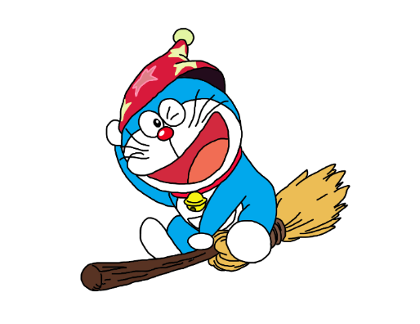
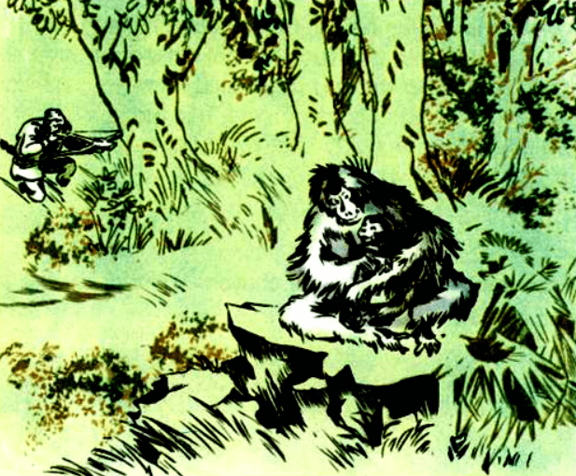
Thứ ba ngày 26 tháng 4 năm 2022
Tập đọc
Người đi săn và con vượn

Slide 3

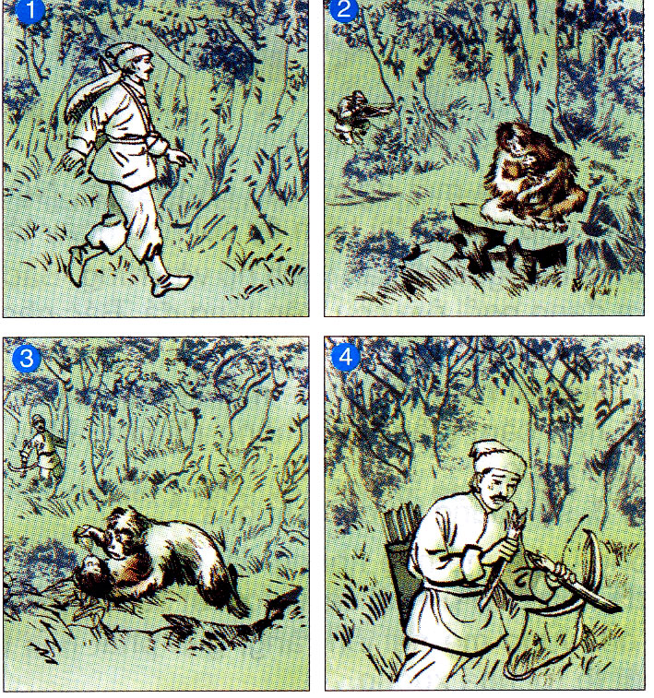
Thứ ba ngày 26 tháng 4 năm 2022
Tập đọc
Người đi săn và con vượn
- Đọc đoạn 1,2 và trả lời câu hỏi : Khi bị trúng tên, cái nhìn căm giận của vượn mẹ nói lên điều gì ?

Slide 4
Thứ ba ngày 26 tháng 4 năm 2022
Tập đọc
Người đi săn và con vượn
- Kể lại đoạn 3,4 theo lời của người thợ săn và trả lời câu hỏi : Câu chuyện muốn nói với chúng ta điều gì ?

Slide 5

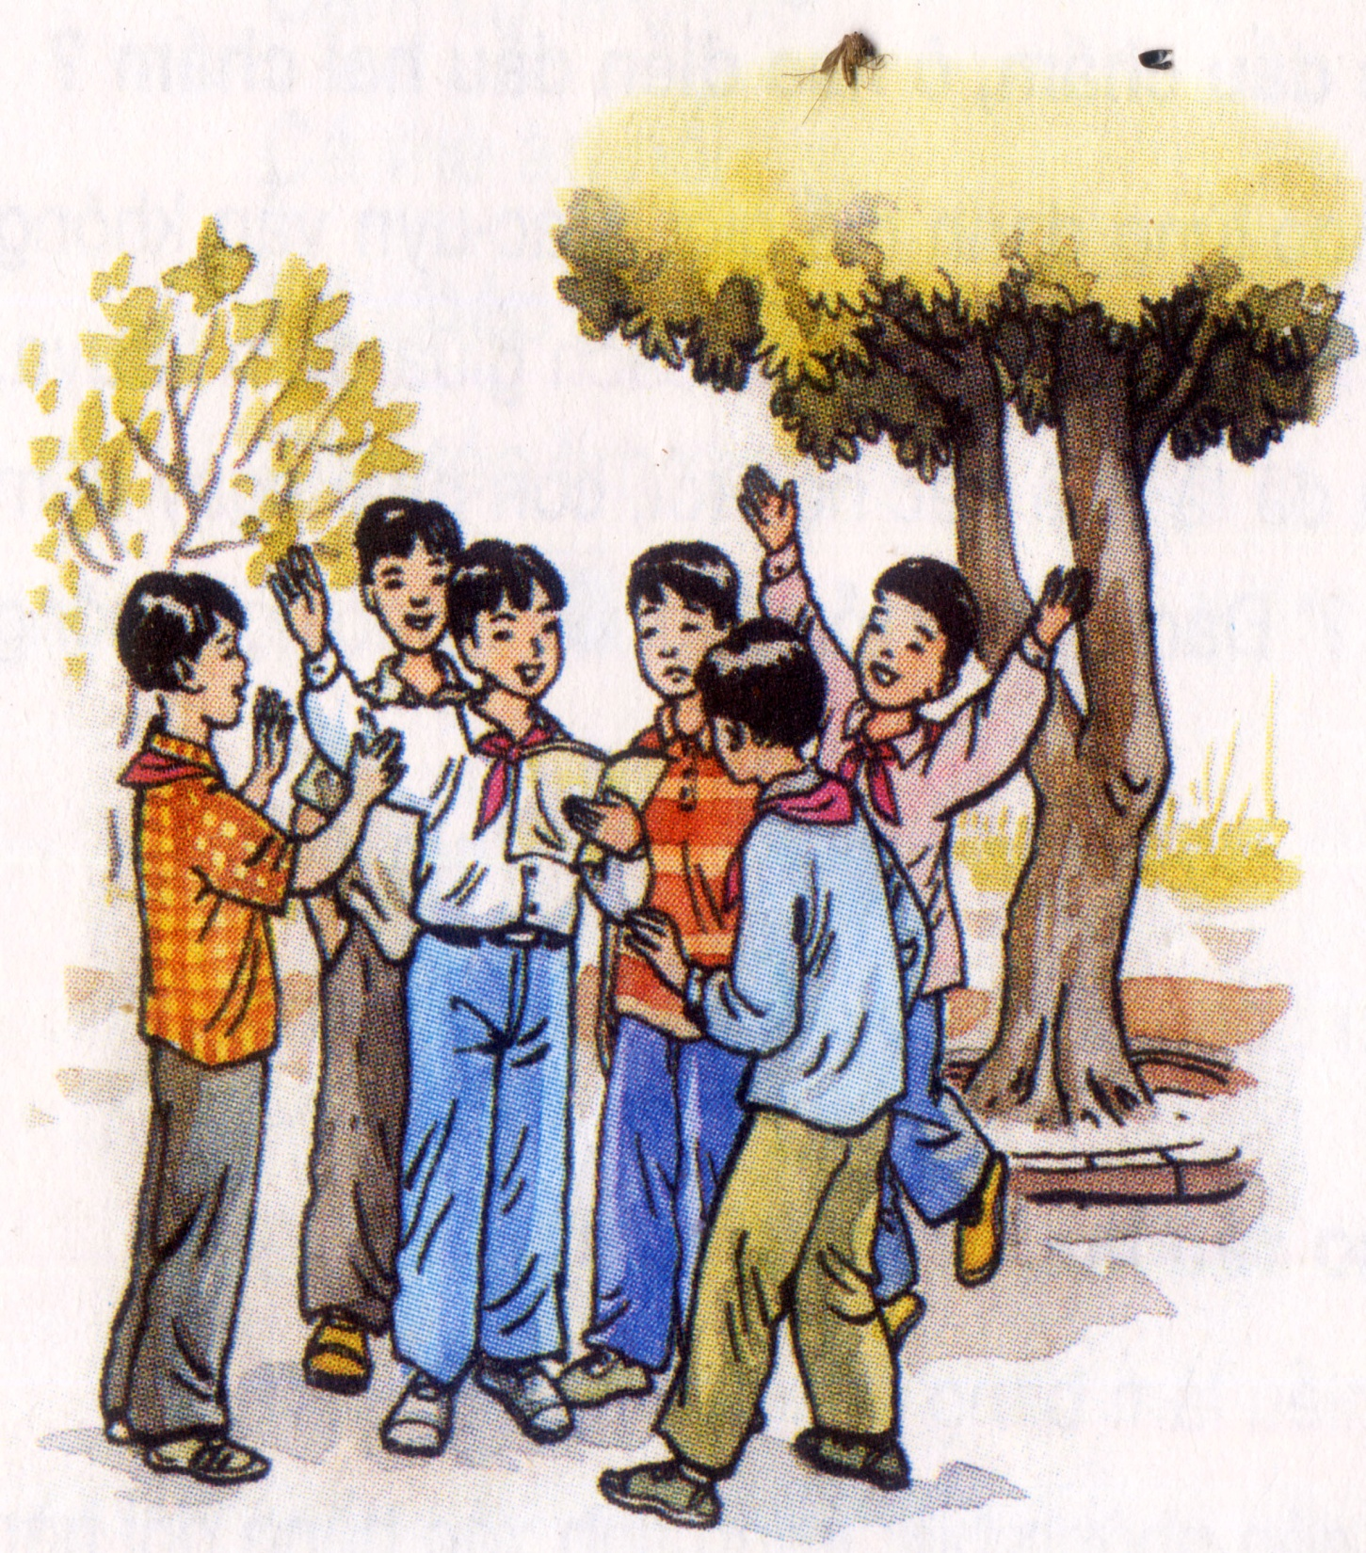
Thứ ba, ngày 26 tháng 4 năm 2022
Tập đọc
Cuốn sổ tay
Nguyễn Hoàng

Slide 6


Thứ ba, ngày 26 tháng 4 năm 2022
Tập đọc
Cuốn sổ tay
1. Luyện đọc 1
 quyển sổ
 Toan cầm lên
Từ khó
 Mo-na-cô
 Va-ti-căng
 nắn nót
 lí thú
 diện tích

Slide 7

Thứ ba, ngày 26 tháng 4 năm 2022
Tập đọc
Cuốn sổ tay
Luyện đọc đoạn
Bài chia thành 4 đoạn:
Bài gồm mấy đoạn?
Đoạn 1:Từ đầu ... ‘sổ tay của bạn’’
Đoạn 2: Tiếp ... ‘lí thú’’
Đoạn 3: Tiếp ... ‘trên 50 lần’’
Đoạn 4: Còn lại

Slide 8
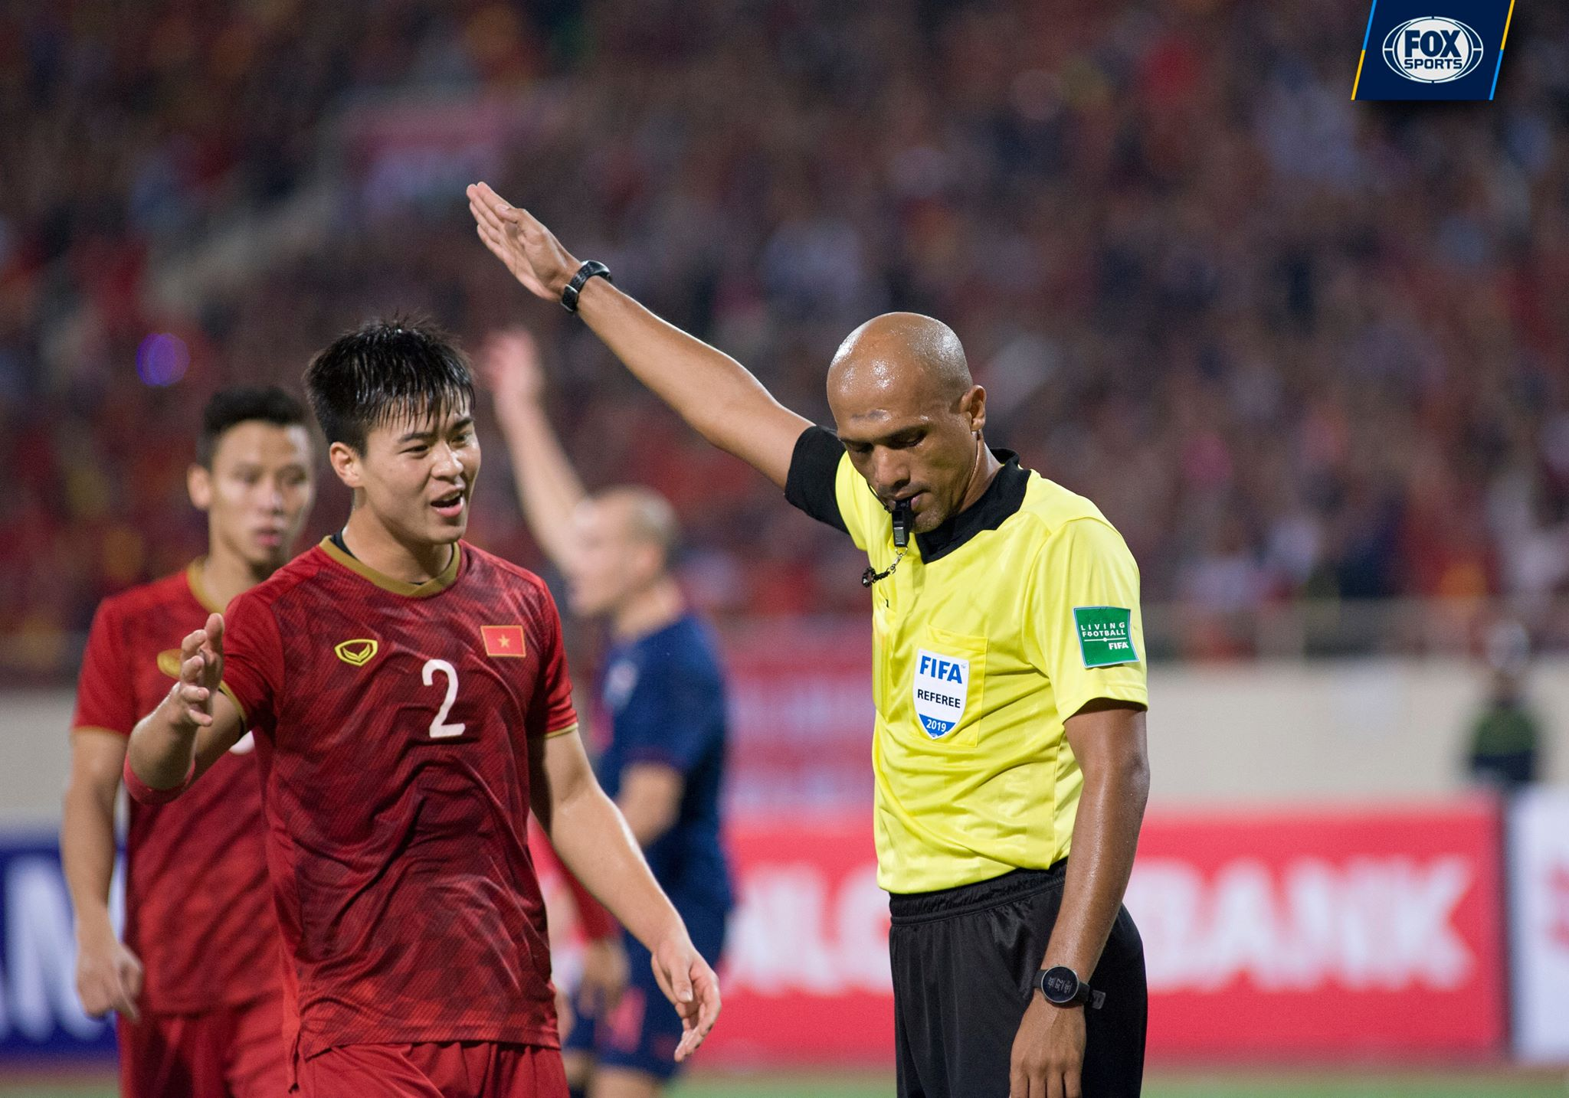
Thứ ba, ngày 26 tháng 4 năm 2022
Tập đọc
Cuốn sổ tay
Trọng tài

Slide 9
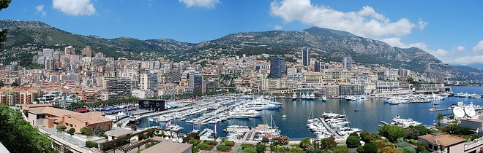
Thứ ba, ngày 26 tháng 4 năm 2022
Tập đọc
Cuốn sổ tay
Mô-na-cô

Slide 10
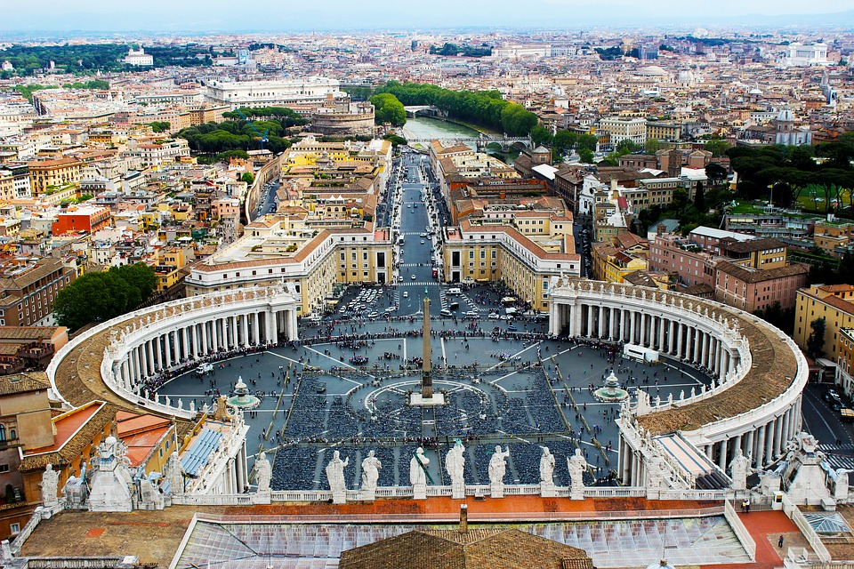
Thứ ba, ngày 26 tháng 4 năm 2022
Tập đọc
Cuốn sổ tay
Va-ti-căng

Slide 11
Thứ ba, ngày 26 tháng 4 năm 2022
Tập đọc
Cuốn sổ tay
Luyện đọc bài

Slide 12
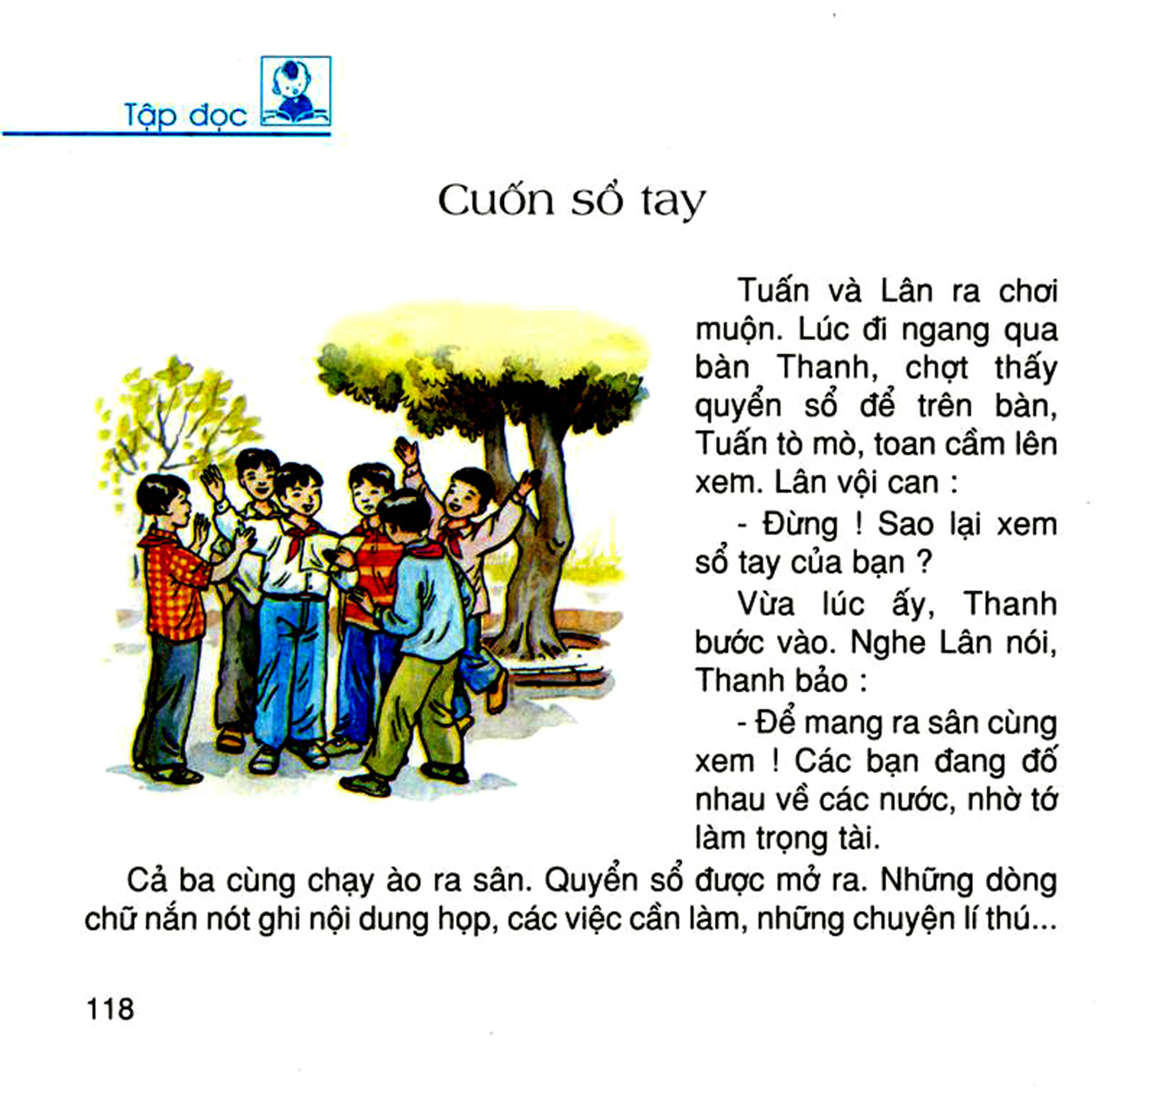
Thứ ba, ngày 26 tháng 4 năm 2022
Tập đọc
Cuốn sổ tay
Tìm hiểu bài
Thanh dùng sổ tay để ghi nội dung cuộc họp, các việc cần làm, những chuyện lý thú..
Bạn Thanh dùng sổ tay để làm gì?

Slide 13
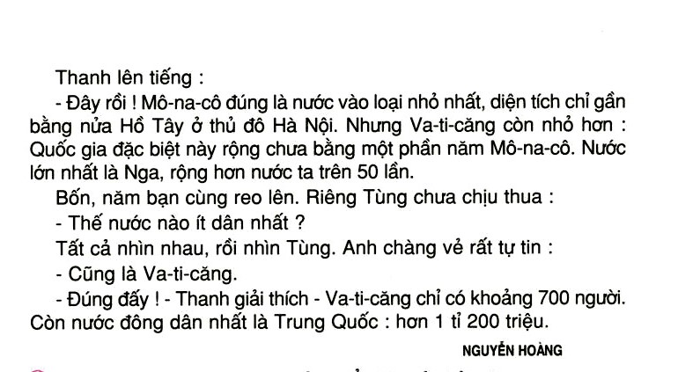
Thứ ba, ngày 26 tháng 4 năm 2022
Tập đọc
Cuốn sổ tay
Hãy nói một vài điều lý thú ghi trong sổ tay của Thanh?

Slide 14
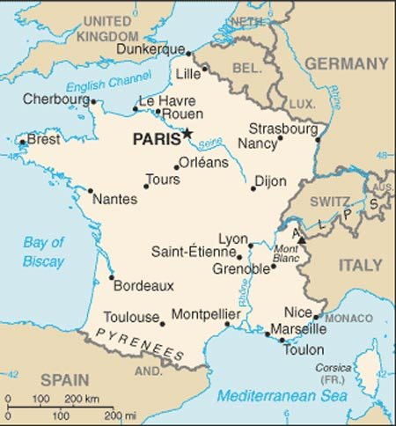
Thứ ba, ngày 26 tháng 4 năm 2022
Tập đọc
Cuốn sổ tay
Mô-na-cô
Diện tích: 1,95 km2
Dân số: khoảng 30 000 người

Slide 15
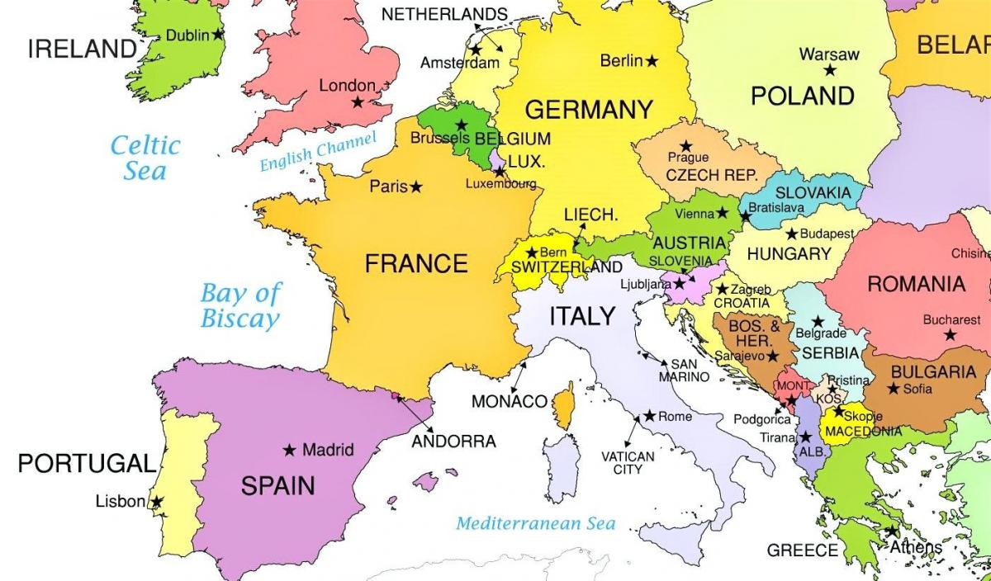
Thứ ba, ngày 26 tháng 4 năm 2022
Tập đọc
Cuốn sổ tay
Va-ti-căng
Diện tích: 0,44 km2
Dân số: khoảng 700 người

Slide 16
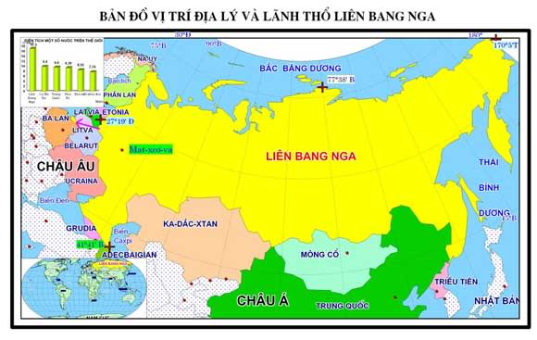
Tập đọc
Cuốn sổ tay
2. Tìm hiểu bài
Nga
Diện tích: 17 075 400 km2
Dân số: khoảng 147,5 triệu người

Slide 17
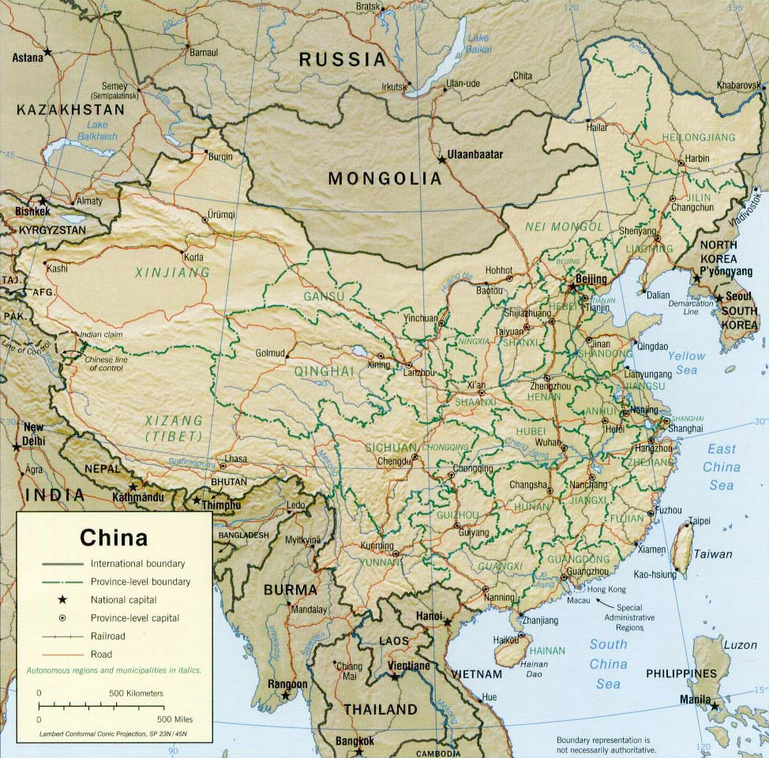
Tập đọc
Cuốn sổ tay
2. Tìm hiểu bài
Trung Quốc
Diện tích: 9,6km2
Dân số: hơn 1,3 tỷ người

Slide 18

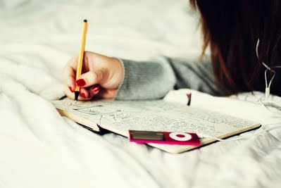
Tập đọc
Cuốn sổ tay
2. Tìm hiểu bài
Vì sao Lân khuyên Tuấn không nên tự ý xem sổ tay của bạn?
Vì Sổ tay là tài sản riêng của mỗi người, trong đó có thể ghi những điều bí mật mà không muốn cho người khác biết. Xem trộm sổ tay của người khác là mất lịch sự, thiếu tôn trọng người khác và chính bản thân mình

Slide 19
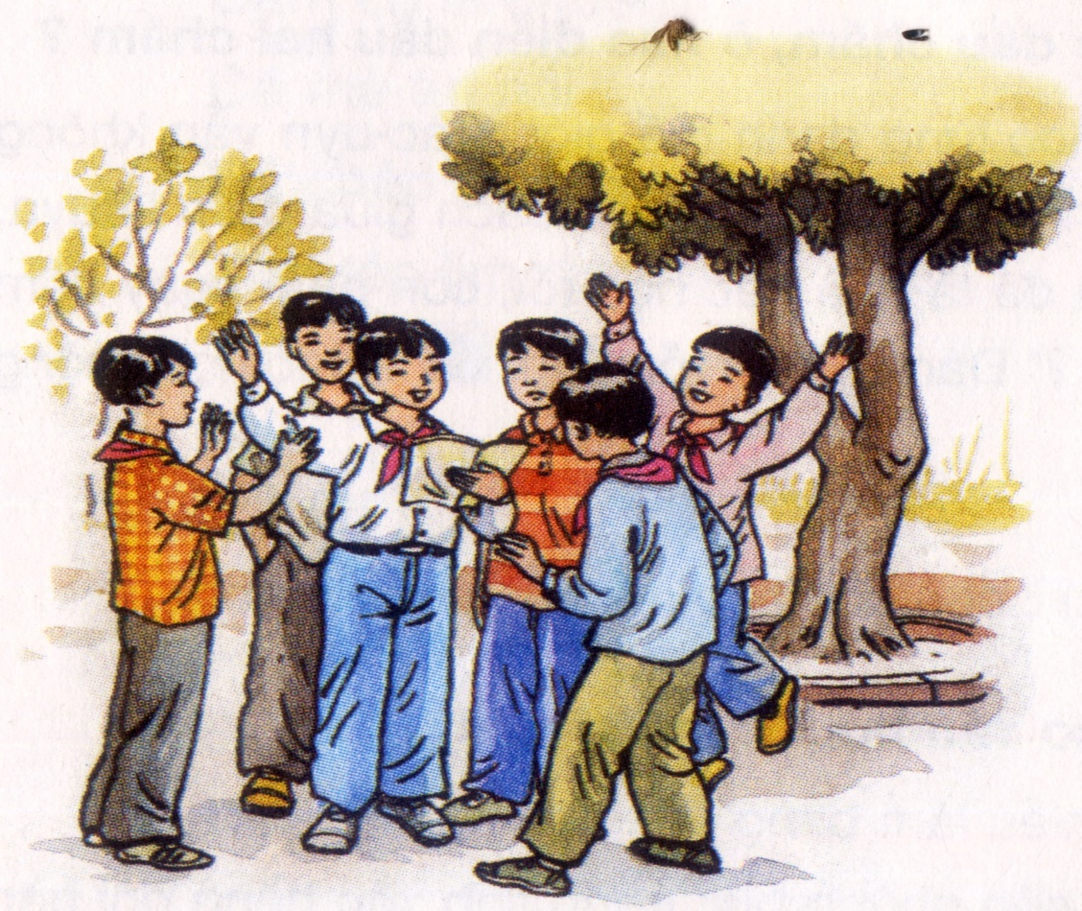
Tập đọc
Cuốn sổ tay
2. Tìm hiểu bài
Truyện muốn khuyên chúng ta điều gì?
Khuyên con người cần lịch sự, không tự ý xâm phạm tài sản riêng của người khác. Cần biết ghi chép lại những điều lý thú

Slide 20
Tập đọc
Cuốn sổ tay
2. Tìm hiểu bài
Nội dung của bài ?

Slide 21

Tập đọc
Cuốn sổ tay
3. Luyện đọc 3
- Lân: giọng ngạc nhiên, không hài lòng khi can ngăn Tuấn
- Thanh: giọng chậm, nhẹ nhàng
- Tùng: giọng khẳng định đầy tự tin

Slide 22

Dặn dò
Về nhà: Học thuộc ghi nhớ
Vận dụng viết sổ tay
Chuẩn bị bài sau: Cóc kiện Trời

Slide 23

Cảm ơn các con đã chú ý lắng nghe
Chúc các con chăm ngoan, học giỏi!
Thân ái! Chào tạm biệt, hẹn gặp lại

